Slide 1
Masaüstü Uygulama Geliştirme
Hafta-9
Öğr. Gör. Zafer SERİN

Slide 2
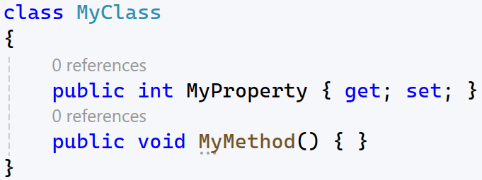
Sanal Yapılar Virtual & Override
Bir nesne üzerinde var olan tüm memberlar(üyeler) derleme zamanında belirgindir.
Yani, derleme aşamasında hangi nesne üzerinden hangi metotların çağrılabileceği bilinmektedir.
Derleme zamanından olaya bakıldığında MyClass sınıfından üretilen tüm nesnelerde MyPproperty ve MyMethod çağrılabilecektir.
Notes:
Sununun izleyicilere sağlayacağı faydalar: Yetişkin kişiler, konunun onlar için neden önem taşıdığını bildiklerinde konuya daha fazla ilgi gösterir.
Sunucunun konuya dair uzmanlık düzeyi: Bu alandaki yeterliliğinizi kısaca açıklayın veya katılımcıların neden sizi dinlemesi gerektiğini ifade edin.

Slide 3
Sanal Yapılar Virtual & Override
Sanal yapılar ile derleme zamanında kesin olarak bilinen bu bilgi runtime(çalışma zamanı) için de belirlenebilmektedir. Yani ilgili nesnenin hangi metodu kullanacağı runtimeda kararlaştırılır.
Sanal yapılar, bir sınıf içerisinde bildirilmiş olan ve o sınıftan türeyen alt sınıflarda da tekrar bildirilebilen yapılardır.
Bu yapılar metot ya da property olabilir.
Sanal yapılanmalarda üstten gelen bir yapının işlevi iptal edilip yeniden yapılandırılır.
Notes:
Sununun izleyicilere sağlayacağı faydalar: Yetişkin kişiler, konunun onlar için neden önem taşıdığını bildiklerinde konuya daha fazla ilgi gösterir.
Sunucunun konuya dair uzmanlık düzeyi: Bu alandaki yeterliliğinizi kısaca açıklayın veya katılımcıların neden sizi dinlemesi gerektiğini ifade edin.

Slide 4
Sanal Yapılar Virtual & Override
Bir sınıfta tasarlanmış sanal yapının işlevinin iptal edilip edilmeme durumuna göre tanımlandığı sınıftan mı yoksa bu sınıfın torunlarından mı çağrılacağının belirlenmesi runtime da gerçekleşecektir.
Notes:
Sununun izleyicilere sağlayacağı faydalar: Yetişkin kişiler, konunun onlar için neden önem taşıdığını bildiklerinde konuya daha fazla ilgi gösterir.
Sunucunun konuya dair uzmanlık düzeyi: Bu alandaki yeterliliğinizi kısaca açıklayın veya katılımcıların neden sizi dinlemesi gerektiğini ifade edin.

Slide 5
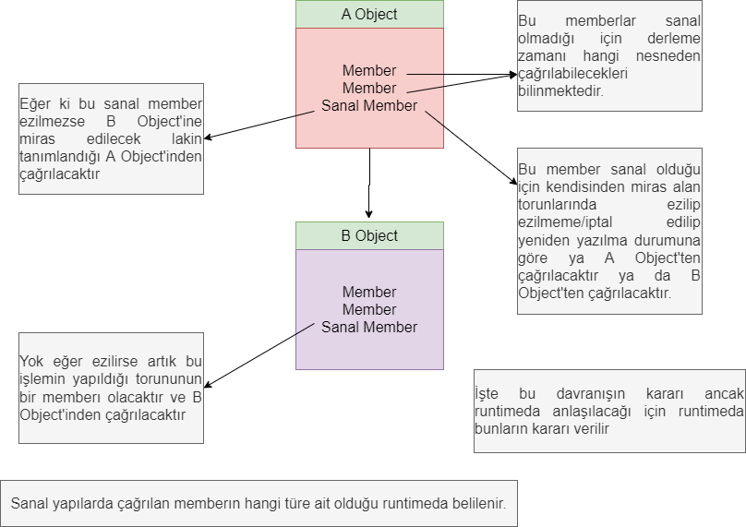
Sanal Yapılar Virtual & Override
Notes:
Sununun izleyicilere sağlayacağı faydalar: Yetişkin kişiler, konunun onlar için neden önem taşıdığını bildiklerinde konuya daha fazla ilgi gösterir.
Sunucunun konuya dair uzmanlık düzeyi: Bu alandaki yeterliliğinizi kısaca açıklayın veya katılımcıların neden sizi dinlemesi gerektiğini ifade edin.

Slide 6
Sanal Yapılar Ne için Kullanılır?
Bir sınıfta tanımlanmış olan herhangi bir memberın kendisinden türeyen alt sınıflarda ezilmesi için kullanılır.
Peki bu zorunlu mudur? Yani bir sanal yapı illaki kendisinden türeyen torunlarda ezilmek zorunda mıdır?
Tabiki değildir. Yani bir member sanal yapıldı diye illa ki kendisinden türeyen alt sınıflarda ezilmek zorunda değildir! Ama ezilmek istenirse direkt ilgili sınıfın bir memberı olacak şekilde çalışılmasını sağlamış olur.
Notes:
Sununun izleyicilere sağlayacağı faydalar: Yetişkin kişiler, konunun onlar için neden önem taşıdığını bildiklerinde konuya daha fazla ilgi gösterir.
Sunucunun konuya dair uzmanlık düzeyi: Bu alandaki yeterliliğinizi kısaca açıklayın veya katılımcıların neden sizi dinlemesi gerektiğini ifade edin.

Slide 7
Bir Sınıfta Sanal Yapı Nasıl Oluşturulur?
Bir sınıfta sanal yapılar oluşturabilmek için ilgili memberın imzasını virtual keywordü ile işaretlemek yeterlidir.
public virtual ya da virtual public şeklinde kullanılabilir.
Notes:
Sununun izleyicilere sağlayacağı faydalar: Yetişkin kişiler, konunun onlar için neden önem taşıdığını bildiklerinde konuya daha fazla ilgi gösterir.
Sunucunun konuya dair uzmanlık düzeyi: Bu alandaki yeterliliğinizi kısaca açıklayın veya katılımcıların neden sizi dinlemesi gerektiğini ifade edin.

Slide 8
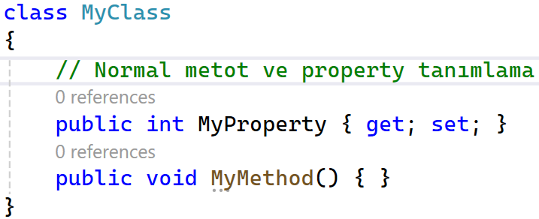
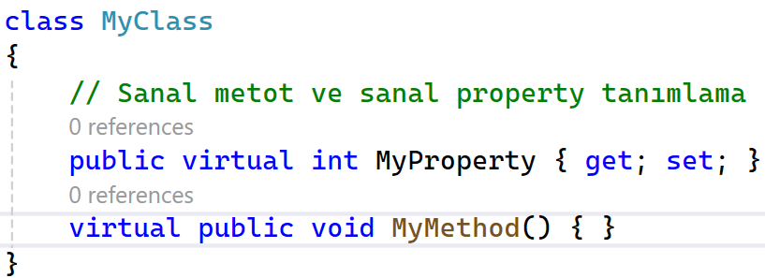
Bir Sınıfta Sanal Yapı Nasıl Oluşturulur?
Bir sınıfta sanal yapılar oluşturabilmek için ilgili memberın imzasını virtual keywordü ile işaretlemek yeterlidir.
public virtual ya da virtual public şeklinde kullanılabilir.
Notes:
Sununun izleyicilere sağlayacağı faydalar: Yetişkin kişiler, konunun onlar için neden önem taşıdığını bildiklerinde konuya daha fazla ilgi gösterir.
Sunucunun konuya dair uzmanlık düzeyi: Bu alandaki yeterliliğinizi kısaca açıklayın veya katılımcıların neden sizi dinlemesi gerektiğini ifade edin.

Slide 9
Bir Sınıfta Sanal Yapı Nasıl Oluşturulur?
Bir class’ta virtual ile işaretlenerek sanal hale getirilmiş bir member, bu classtan miras alan torunlarında ezilmek isteniyorsa eğer ilgili classta imzası override keywordü ile işaretlenmiş bir vaziyette tekrardan aynı member oluşturulur.
Notes:
Sununun izleyicilere sağlayacağı faydalar: Yetişkin kişiler, konunun onlar için neden önem taşıdığını bildiklerinde konuya daha fazla ilgi gösterir.
Sunucunun konuya dair uzmanlık düzeyi: Bu alandaki yeterliliğinizi kısaca açıklayın veya katılımcıların neden sizi dinlemesi gerektiğini ifade edin.

Slide 10
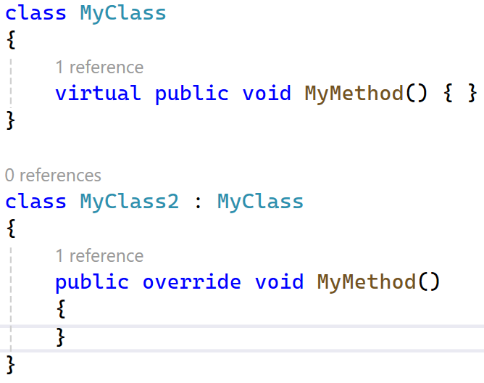
Bir Sınıfta Sanal Yapı Nasıl Oluşturulur?
Base classta virtual ile işaretlenen member ezilmek zorunda değil; ancak bir torun class base classtaki herhangi bir memberı ezecekse o member mutlaka virtual ile işaretlenmiş olmalı!
Notes:
Sununun izleyicilere sağlayacağı faydalar: Yetişkin kişiler, konunun onlar için neden önem taşıdığını bildiklerinde konuya daha fazla ilgi gösterir.
Sunucunun konuya dair uzmanlık düzeyi: Bu alandaki yeterliliğinizi kısaca açıklayın veya katılımcıların neden sizi dinlemesi gerektiğini ifade edin.

Slide 11
Bir Sınıfta Sanal Yapı Nasıl Oluşturulur?
Bir classta virtual ile işaretlenmiş herhangi bir member illa ki direkt o classtan türeyen 1. dereceden classlarda override edilmek zorunda değil! İhtiyaca göre alt seviyedeki torunlardan herhangi birinde override edilebilir.
Ancak böyle bir durumda virtual member en son override edildiği Object’ten sonra geçerli olur.
Notes:
Sununun izleyicilere sağlayacağı faydalar: Yetişkin kişiler, konunun onlar için neden önem taşıdığını bildiklerinde konuya daha fazla ilgi gösterir.
Sunucunun konuya dair uzmanlık düzeyi: Bu alandaki yeterliliğinizi kısaca açıklayın veya katılımcıların neden sizi dinlemesi gerektiğini ifade edin.

Slide 12
Çok Biçimlilik(Polimorfizm) Nedir?
Polimorfizm esasında kalıtım gibi bir biyolojik terimdir.
Polimorfizm biyolojik açıdan iki veya daha fazla farklı fenotipin aynı tür popülasyonunda bulunmasıdır.
Polimorfizm yazılımda iki veya farklı nesnenin aynı tür classlardan(referanslardan) referans almasıdır.(işaretlenebilmesidir).
Bir diğer tanımda Polimorfizm bir nesneyi birden fazla form ile tarif edebilmektir.
Notes:
Sununun izleyicilere sağlayacağı faydalar: Yetişkin kişiler, konunun onlar için neden önem taşıdığını bildiklerinde konuya daha fazla ilgi gösterir.
Sunucunun konuya dair uzmanlık düzeyi: Bu alandaki yeterliliğinizi kısaca açıklayın veya katılımcıların neden sizi dinlemesi gerektiğini ifade edin.

Slide 13
Çok Biçimlilik(Polimorfizm) Nedir?
OOP’de polimorfizm, iki ya da daha fazla nesnenin aynı tür sınıf tarafından karşılanabilmesi/referans edilebilmesidir.
Bir başka deyişle, bir nesnenin birden fazla farklı türdeki referans tarafından işaretlenebilmesi polimorfizmdir.
Bir başka tanım Polimorfizm, bir nesnenin kalıtımsal olarak ilişkisi olan diğer nesnelerin referanslarıyla işaretlenebilmesini sağlar.
Notes:
Sununun izleyicilere sağlayacağı faydalar: Yetişkin kişiler, konunun onlar için neden önem taşıdığını bildiklerinde konuya daha fazla ilgi gösterir.
Sunucunun konuya dair uzmanlık düzeyi: Bu alandaki yeterliliğinizi kısaca açıklayın veya katılımcıların neden sizi dinlemesi gerektiğini ifade edin.

Slide 14
Çok Biçimlilik(Polimorfizm) Nedir?
Polimorfizm, OOP tasarımlarında geliştirilen koda daha manevrasal bir şekilde nitelik kazandıran ve yaklaşım sergilememizi sağlayan bir özelliktir.
Polimorfizm, programlamada ki temel prensiplerden olan ‘Sol/Sağ’ prensibini aşıp, eldeki nesnenin birden fazla referans ile işaretlenebilmesini sağlar.
Notes:
Sununun izleyicilere sağlayacağı faydalar: Yetişkin kişiler, konunun onlar için neden önem taşıdığını bildiklerinde konuya daha fazla ilgi gösterir.
Sunucunun konuya dair uzmanlık düzeyi: Bu alandaki yeterliliğinizi kısaca açıklayın veya katılımcıların neden sizi dinlemesi gerektiğini ifade edin.

Slide 15
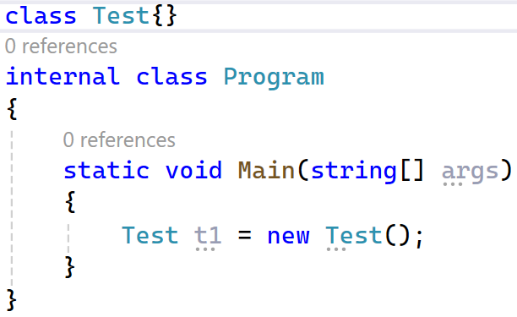
Çok Biçimlilik(Polimorfizm) Nedir?
Bir nesnenin birden fazla referansla işaretlenmesi; o nesnenin, birden fazla türün davranışını gösterebilmesini sağlar.
Notes:
Sununun izleyicilere sağlayacağı faydalar: Yetişkin kişiler, konunun onlar için neden önem taşıdığını bildiklerinde konuya daha fazla ilgi gösterir.
Sunucunun konuya dair uzmanlık düzeyi: Bu alandaki yeterliliğinizi kısaca açıklayın veya katılımcıların neden sizi dinlemesi gerektiğini ifade edin.

Slide 16
Çok Biçimlilik(Polimorfizm) Nedir?
Kuş deyince aklımıza kartal, papağan, deve kuşu, tavus kuşu vb. gelebilmektedir. Bunların hepsi temelde bir kuştur. Bununla birlikte kartal hem kuş özelliklerine hem de kartal özelliklerine sahip yani çok biçimlidir.
Üstteki maddeye göre ortak atadan gelen, kalıtımsal olarak ‘Kuş’ tan türeyen tüm hayvanlar kendi türleri yahut ‘Kuş’ türü ile referans edilebilirler.
Buradan da şunu anlıyoruz ki, yazılımsal açıdan çok biçimliliğin söz konusu olabilmesi için teknik olarak Kalıtım olması gerekmektedir!
Notes:
Sununun izleyicilere sağlayacağı faydalar: Yetişkin kişiler, konunun onlar için neden önem taşıdığını bildiklerinde konuya daha fazla ilgi gösterir.
Sunucunun konuya dair uzmanlık düzeyi: Bu alandaki yeterliliğinizi kısaca açıklayın veya katılımcıların neden sizi dinlemesi gerektiğini ifade edin.

Slide 17
Programlama da Polimorfizm Nerede Kullanılır?
Bilinçsiz tür dönüşümü,
Object türünün herhangi türdeki bir değeri alabilmesi,
Notes:
Sununun izleyicilere sağlayacağı faydalar: Yetişkin kişiler, konunun onlar için neden önem taşıdığını bildiklerinde konuya daha fazla ilgi gösterir.
Sunucunun konuya dair uzmanlık düzeyi: Bu alandaki yeterliliğinizi kısaca açıklayın veya katılımcıların neden sizi dinlemesi gerektiğini ifade edin.

Slide 18
Soyutlama(Abstraction)
Soyutlama bir mantıktır, bir davranıştır.
Tanım olarak soyutlama bir iş yaparken sadece ihtiyaç duyulan yapıların bulunması durumudur.
Programlama açısından kullanıcı işlemleri için kullanılacak bir classta yüzlerce member olabilir, buna karşın sadece kullanıcı kayıt etmek isteyen bir kişiye bu metodun gösterilmesi yeterli olacaktır. İşte bu soyutlamadır.
Bir başka deyişle soyutlama gerekli olanları göster, gereksiz olanları gösterme demektir.
Notes:
Sununun izleyicilere sağlayacağı faydalar: Yetişkin kişiler, konunun onlar için neden önem taşıdığını bildiklerinde konuya daha fazla ilgi gösterir.
Sunucunun konuya dair uzmanlık düzeyi: Bu alandaki yeterliliğinizi kısaca açıklayın veya katılımcıların neden sizi dinlemesi gerektiğini ifade edin.

Slide 19
Soyutlama(Abstraction)
Soyutlama ile bir sınıfın memberlarından ihtiyaç noktasında alakalı olanları gösterip, alakalı olmayanları göstermemektir.
Notes:
Sununun izleyicilere sağlayacağı faydalar: Yetişkin kişiler, konunun onlar için neden önem taşıdığını bildiklerinde konuya daha fazla ilgi gösterir.
Sunucunun konuya dair uzmanlık düzeyi: Bu alandaki yeterliliğinizi kısaca açıklayın veya katılımcıların neden sizi dinlemesi gerektiğini ifade edin.

Slide 20
Abstract Class
Abstract Class kullanılarak abstraction uygulanabilir.
Abstraction = abstract class şeklinde bir düşünce yanlıştır. Bunlar aynı kelime kökenine sahip olmasına karşın abstraction interface ile de uygulanabilir. Burada dikkat edilmesi gereken abstraction davranışının abstract class ile uygulanabilecek olmasıdır.
Bir sınıfın uyması gereken temel yapıyı tanımlamak için abstract class yapısı kullanılabilir ve gerekli modellemeyi gerçekleştirebilirsiniz.
Notes:
Sununun izleyicilere sağlayacağı faydalar: Yetişkin kişiler, konunun onlar için neden önem taşıdığını bildiklerinde konuya daha fazla ilgi gösterir.
Sunucunun konuya dair uzmanlık düzeyi: Bu alandaki yeterliliğinizi kısaca açıklayın veya katılımcıların neden sizi dinlemesi gerektiğini ifade edin.

Slide 21
Abstract Class
Abstract classlardan normal şartlarda nesne üretilemez!
Notes:
Sununun izleyicilere sağlayacağı faydalar: Yetişkin kişiler, konunun onlar için neden önem taşıdığını bildiklerinde konuya daha fazla ilgi gösterir.
Sunucunun konuya dair uzmanlık düzeyi: Bu alandaki yeterliliğinizi kısaca açıklayın veya katılımcıların neden sizi dinlemesi gerektiğini ifade edin.

